Slide 1



TRƯỜNG TIỂU HỌC CHIỀNG SƠN
CHÀO MỪNG QUÝ THẦY CÔ
VỀ DỰ GIỜ THĂM LỚP
Môn Đạo đức lớp 3
BÀI 5: GIỮ LỜI HỨA (T2)

Slide 2


Slide 3
Thứ……ngày…..tháng…..năm…….
Đạo đức
Bài 5: GIỮ LỜI HỨA (T2)
1. Bày tỏ ý kiến.
Em đồng tình hay không đồng tình với lời nói, việc làm nào dưới đây? Vì sao?
a. Thanh hay hứa với bạn bè nhưng lại rất hay quên.
b. Giang mang tặng Hoàng các tờ giấy thủ công như đã hứa.
c. Hậu giữ lời hứa với cô giáo đi học đúng giờ.
+ Đồng tình với việc làm b,c vì họ biết giữ lời hứa và biết cách thực hiện lời hứa.
+ Không đồng tình với việc làm a vì bạn chưa thực hiện lời hứa của mình

Slide 4
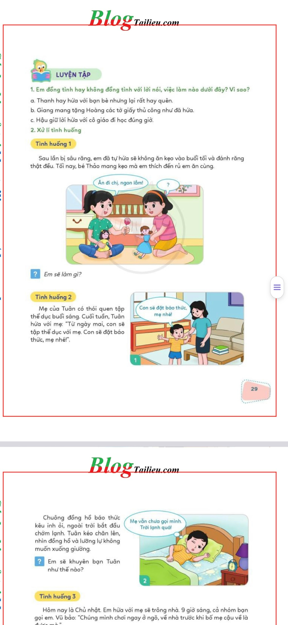
Thứ……ngày…..tháng…..năm…….
Đạo đức
Bài 5: GIỮ LỜI HỨA (T2)
2. Xử lí tình huống.
Tình huống 1: Sau lần bị sâu răng, em đã tự hứa sẽ không ăn kẹo vào buổi tối và đánh răng thật đều. Tối nay, bé Thảo mang kẹo mà em thích đến rủ em ăn cùng. Em sẽ làm gì?
Em quyết không ăn kẹo vào ban đêm vì dễ gây sâu răng.

Slide 5
Thứ……ngày…..tháng…..năm…….
Đạo đức
Bài 5: GIỮ LỜI HỨA (T2)
2. Xử lí tình huống.
Mẹ của Tuân có thói quen tập thể dục buổi sáng. Cuối tuần, Tuân hứa với mẹ: “Từ ngày mai, con sẽ tập thẻ dục với mẹ. Con sẽ đặt báo thức, mẹ nhé!.
Chuông đồng hồ báo thức kêu inh ỏi, ngoài trời bắt đầu chớm lạnh. Tuân kéo chăn lên, nhìn đồng hồ và lưỡng lự không muốn xuống giường.
Em sẽ khuyên bạn Tuân như thế nào?

Slide 6
Thứ……ngày…..tháng…..năm…….
Đạo đức
Bài 5: GIỮ LỜI HỨA (T2)
2. Xử lí tình huống.
Em sẽ khuyên Tuân giữ lời hứa của mình, kiên trì tập thể dục buổi sáng.

Slide 7
Thứ……ngày…..tháng…..năm…….
Đạo đức
Bài 5: GIỮ LỜI HỨA (T2)
2. Xử lí tình huống.
Tình huống 3: Hôm nay là chủ nhật. Em hứa với mẹ sẽ trông nhà. 9 giờ sáng, cả nhóm bạn gọi em. Vũ bảo: “Chúng mình chơi ngay ở ngõ, về nhà trước khi bố mẹ cậu về là được mà.
Em có đi chơi cùng bạn Vũ không?
Em sẽ trông nhà và không đi chơi cùng nhóm bạn.

Slide 8
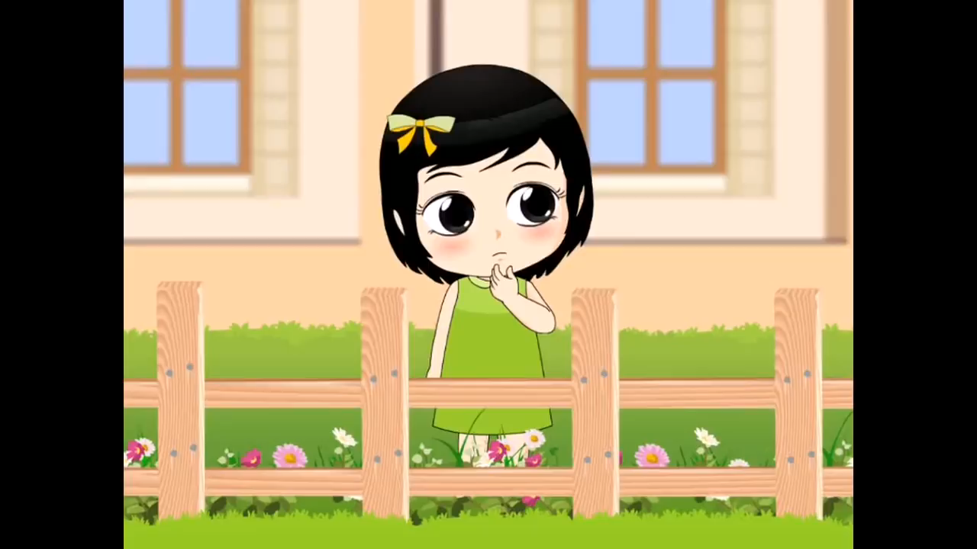

Slide 9

XIN CHÂN THÀNH CẢM ƠN
QUÝ THẦY CÔ GIÁO VÀ CÁC EM

